Slide 1

浅谈3-SAT问题
陈昕昀

Slide 2
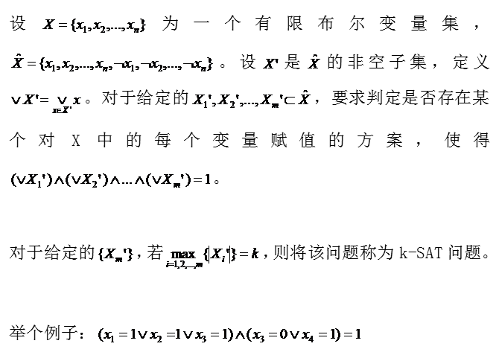
SAT问题的定义

Slide 3
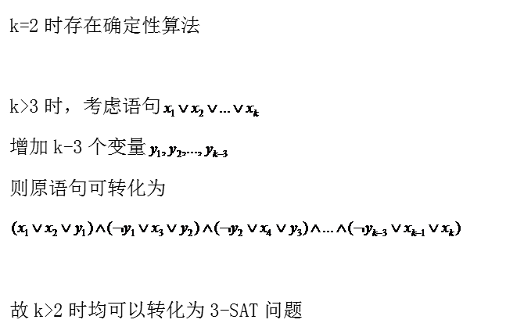
k-SAT

Slide 4
3-SAT
完备性算法
非完备性算法
一些拓展

Slide 5
完备性算法
根本思想:回溯法
优化:
(1)优先确定短的子句中包含的变量的值
(2)优先确定在较多子句中出现的变量的值

Slide 6
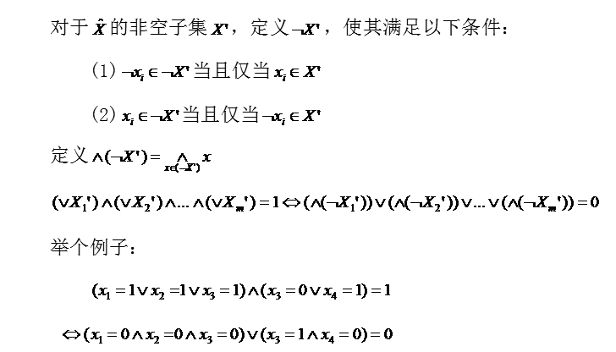
问题模型的转化

Slide 7

问题模型的转化
将X中所有变量的一个赋值方案记为
a={a₁,a₂,…,a_{n}}
令
则原问题转化为判断上述函数最小值
能否达到0

Slide 8
非完备性算法
爬山法
模拟退火
遗传算法
……

Slide 9
粒子群优化算法
J. Kennedy,R. C. Eberhart(1995)
第i个粒子的状态用三元组(a_{i},v_{i},p_{i})表示
a_{i}:当前解
v_{i}:粒子运动速度
p_{i}:该粒子达到过的最优解

Slide 10
应用于3-SAT问题
记a_{i}=(x_{i1}, x_{i2},…, x_{in})
v_{i}=(v_{i1},v_{i2},…, v_{in})
(a_{i},v_{i},p_{i})的更新方式如下:
当sig(v_{ij}(t+1))≤r₃时,x_{ij}(t+1)=0,反之为1
其中t为迭代次数,sig(x)=1/(1+e^{-x})
ω∈(0,1),为惯性因子;c₁,c₂为事先确定的正常数
p_{g}表示整个粒子群所达到过的最优解
r₁,r₂,r₃为相互独立的(0,1)之间的随机数

Slide 11
应用于3-SAT问题
单纯用这种方法求解容易使f(p_{g})停留在某个很小的正整数而无法得到0
这个解有可能在最优解的附近
记当前所得f(p_{g})=c;若最优解存在的话,至多需要改变
3c个变量的值
将其余变量的值固定,对这几个变量使用局部随机搜索
若仍无法达到最优解,则认为当前解为局部极小值,更新其余解

Slide 12
伪代码
maxTimes=200, vmax=2;
size=100,c1=c2=2.0,w=0.8,i=1,currentTimes=0;
initialize population;
while i<=size do
currentTimes=currentTimes+1;
if f(xi)<f(pi) then {pi=xi;currentTimes=0;}
if f(pi)<f(pg) then pg=pi;
if f(pg)=0 then return pg;
for j=1 to n
calculate vij;
if (vij<-vmax)vij=-vmax;
if (vij>vmax)vij=vmax;
get r3;
if sig(vij)<=r3 then xij=0 else xij=1;
end for

Slide 13
伪代码
if currentTimes>=maxTimes then
while 1 do
c=f(pg);
c2=local_search(pg);
if c2=0 then return pg;
if c2<=c then update pg else i=i+1,currentTimes=0,break;
end while
end then
end while
return (pg,f(pg));

Slide 14
一些拓展
转化为独立集问题
对X_{i}’中每个元素建立一个节点对应于相应变量
的取值,并两两之间相互连边
假如X_{i}’与X_{j}’中同时存在x_{k}和￢ x_{k},将对应的两个
点连边
3-SAT问题有解当且仅当该图中存在点数为m
的独立集

Slide 15
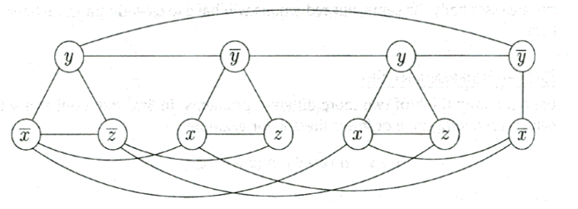
一些拓展
转化为独立集问题
举个例子:

Slide 16
一些拓展
一个8/7-近似算法
假设在一个3-SAT问题中每个语句恰好包含3个
子句,如果我们只要求满足大部分语句的话,存在
一个确定性算法能够满足7/8的语句
首先,考虑在一随机指派下满足语句个数的期望
值,记为E(X),每个语句记为X_{i}
则P(X_{i}=1)=7/8,P(X_{i}=0)=1/8,E(X_{i})=7/8(1≤i≤m)
故 E(X)=7m/8
因此,基于随机指派的算法的期望近似比≤m/(7m/8)=8/7

Slide 17
一些拓展
一个8/7-近似算法
首先考虑变量x₁
由于E(X)=E(X|x₁=1)P(x₁=1)+E(X|x₁=0)P(x₁=0)
=0.5E(X|x₁=1) +0.5E(X|x₁=0)
故必存在对于x₁的某个赋值a₁(a₁∈{0,1})使得
E(X|x₁=a₁)≥7m/8
同理,可依次找到a₂, a₃ …,a_{n}∈{0,1}使得
E(X| x₁=a₁,…, x_{n}=a_{n})≥7m/8,则该方案即为所求
该确定性算法的近似比≤m/(7m/8)=8/7,时间复
杂度为O(nm)

Slide 18
结 语

Slide 19
References
Carla P. Gomes, Henry Kautz, Ashish Sabharwal, Bart Selman,“Satisfiability solvers”
He Yichao,Wang Yanqi,Kou Yingzhan,
“A New Method for Solving 3-SAT Problems”
Riccardo Poli, James Kennedy, Tim Blackwell,
“Particle swarm optimization”

Slide 20
Thanks for Listening！

